Slide 1
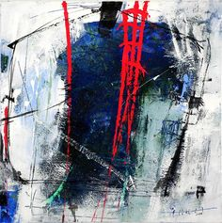


UM TEMA MUSICAL
COM FOTOS DA ITÁLIA
Fred
Bongusto
BALLIAMO
vamos dançar

Slide 2
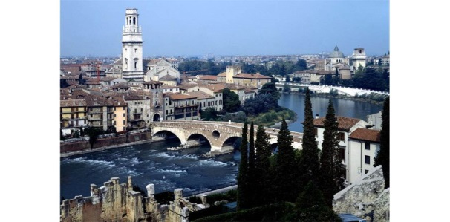
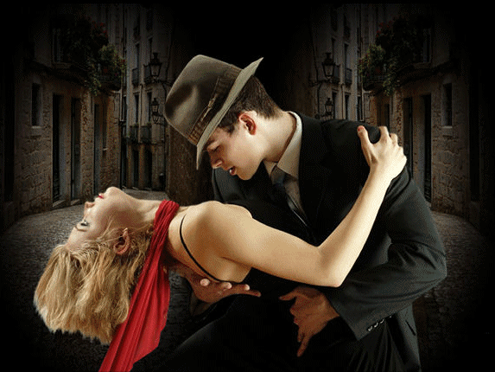
Vamos Dançar...
Balliamo...
Faz muito tempo que não fazemos isso

Slide 3
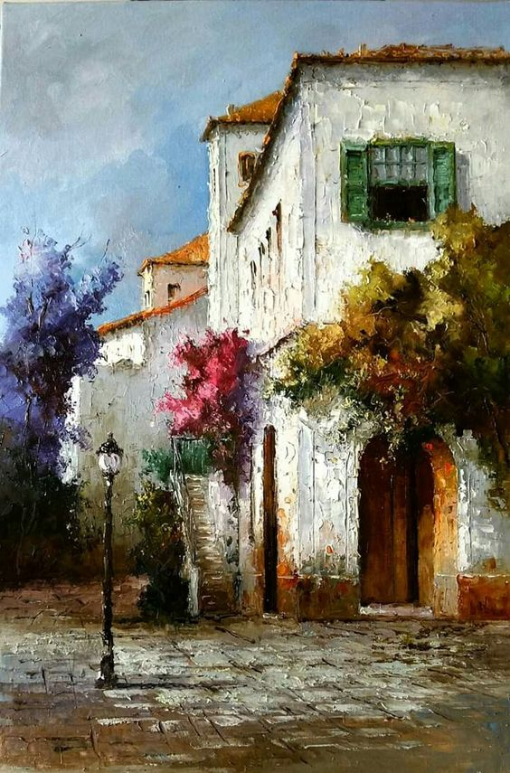
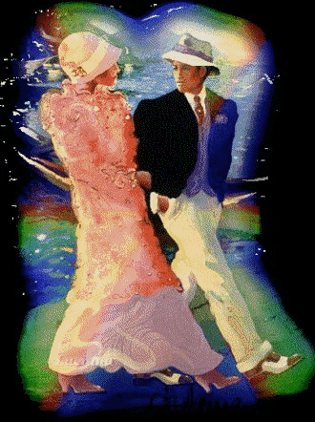
Vamos Dançar ... BALLIAMO...
tem musica que você gosta
Estou com vontade de loucuras esta noite

Slide 4
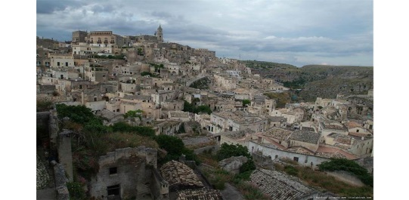
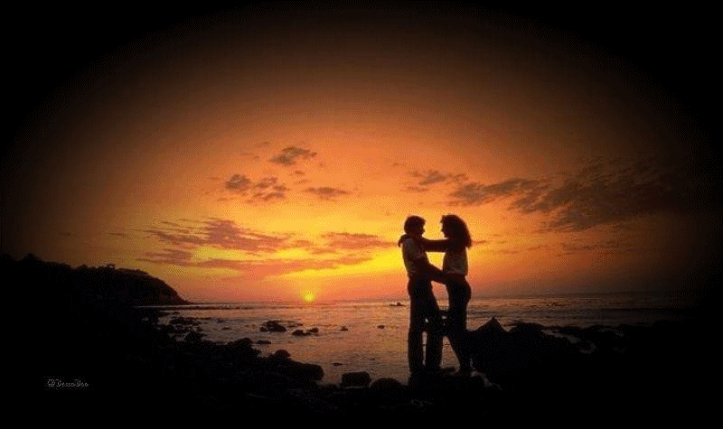
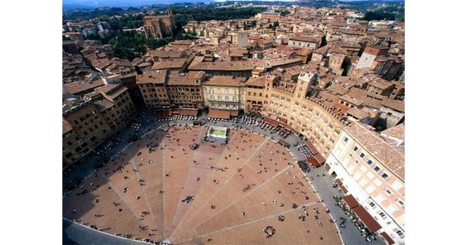
Vamos dançar,
não quero que seja a última música
Nós dois tão juntos há muito tempo

Slide 5
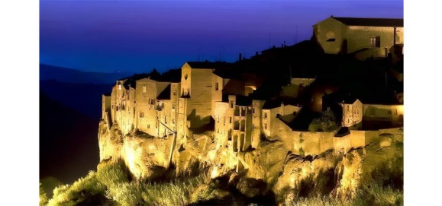

Que cena,
quanto mais eu olho para você,
mais você parece uma rainha

Slide 6
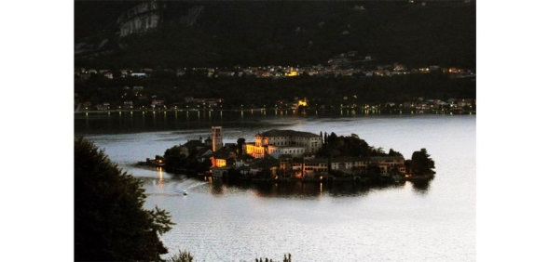

Você está linda
em
seu vestido de noite

Slide 7
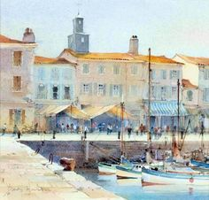

Vamos dançar,
essa música parece ter sido escrita para nós dois

Slide 8
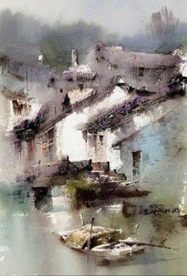

É uma história
que lembra
o nosso amor

Slide 9
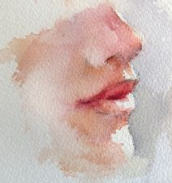
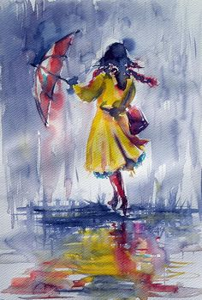

Um amor meio
louco como eu

Slide 10
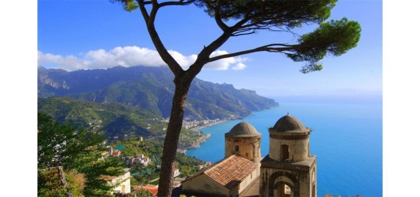
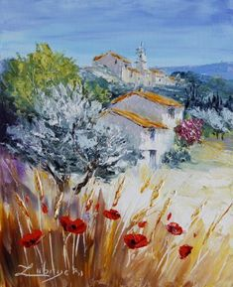
Vamos dançar,
não quero
que seja
a última música

Slide 11
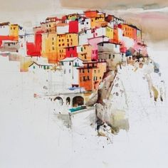
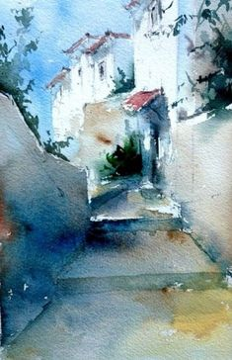

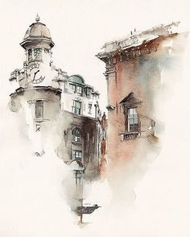
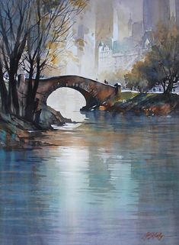
Arte Final
Acervo Pessoal
Música de Encerramento
Sessenta Anos
CRIAÇÃO / ROTEIRO TRADUÇÃO ADAPTADA APRESENTAÇÃO
VENDRAMINI Toninho
ACESSE MEUS ESPAÇOS CULTURAIS E TORNE-SE MEU SEGUIDOR
  http://vendraminiletras.blogspot.com/
http://sergrasan.com/toninhovendraminislides/
PARTICIPAÇÕES:
    ASSOCIAÇÃO DOS POETAS E ESCRITORES DE JUNDIAÍ E REGIÃO
ACADEMIA NACIONAL DE LETRAS DO PORTAL DO POETA BRASILEIRO ACADÊMICO 28

